Slide 1
ỨNG DỤNG BLOCKCHAIN TRONG TRUY SUẤT NGUỒN GỐC SỮA TƯƠI
Nhóm sinh viên thực hiện:
​

Slide 2
MÔ TẢ BÀI TOÁN
- Sản phẩm sữa cần xác thực các quy trình sản xuất là đảm bảo, đúng như mô tả, an toàn vệ sinh…
- Người tiêu dùng khi mua sản phẩm kiểm tra thông tin sản phẩm trên website hoặc quét mã QR thì hiện thông tin từng quy trình sản xuất, được cơ quan nào xác thực quy trình đó là đúng? Như thế người tiêu dùng sẽ yên tâm với sản phẩm đã chọn, và sản phẩm đó cũng khẳng định được chất lượng.
=> Áp dụng công nghệ Blockchain trong truy xuất nguồn gốc sẽ giải quyết được những khó khăn nói trên

Slide 3
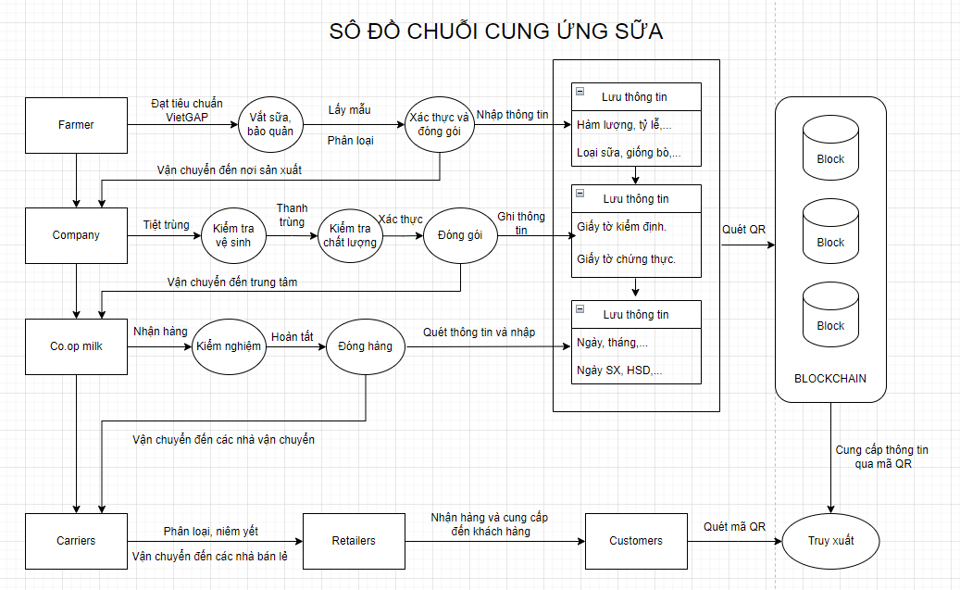
Sơ đồ chuỗi cung ứng sữa tươi
Mô hình truy xuất nguồn gốc nông sản dựa trên Blockchain gồm có những bên tham gia:
1. Nông dân (farmers)
2. Nhà sản xuất sữa (Company)
3. Người thu mua sữa tươi (Co.op milk)
4. Người vận chuyển (carriers)
5. Người bán lẻ (retailers)
6. Khách hàng (customers)

Slide 4
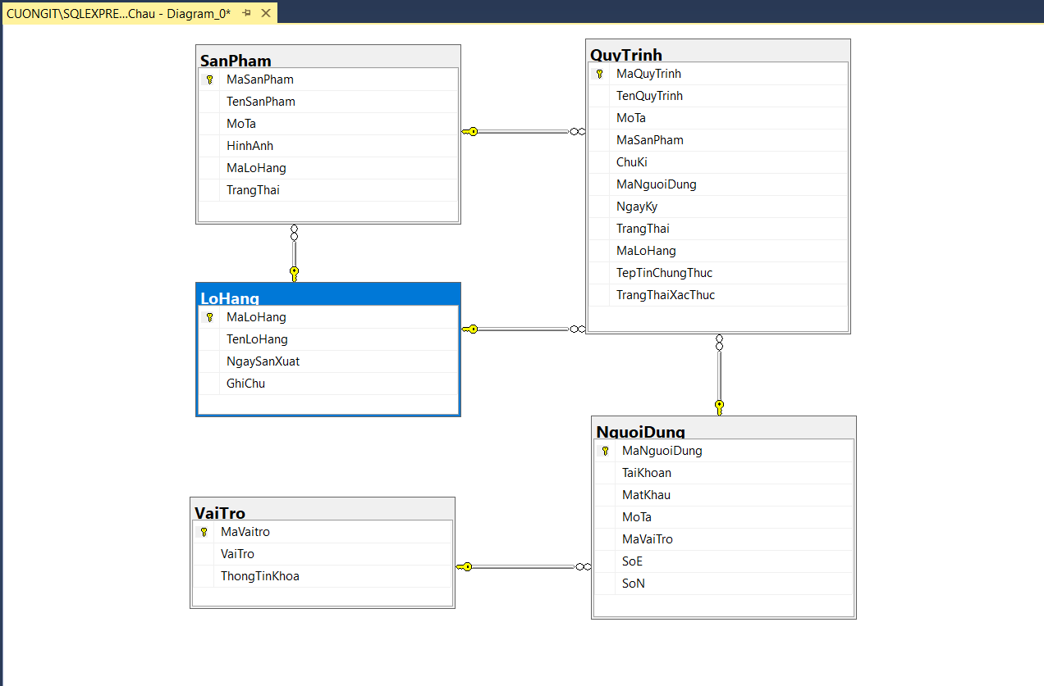
Cơ sở dữ liệu website
- Cơ sở dữ liệu Website bao gồm 5 bảng:
- Bao gồm các bảng: VaiTro, NguoiDung, LoHang, SanPham, QuyTrinh.
- Các trường của các bảng và mối quan hệ giữa các bảng:
Cơ sở dữ liệu website

Slide 5
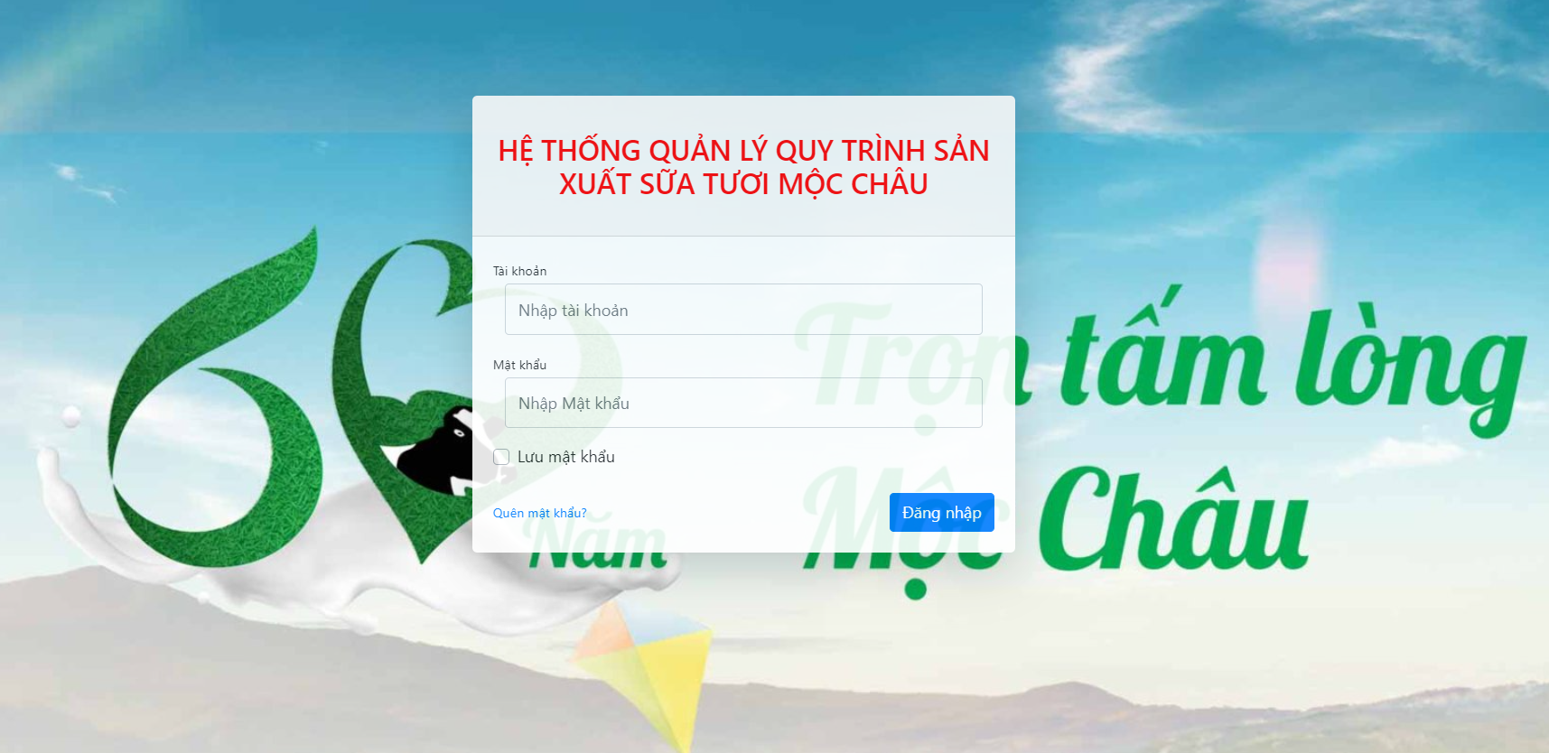
Quy trình hoạt động của Website
Website truy xuất nguồn gốc sản xuất sữa tươi Mộc Châu bằng công nghệ Blockhchain có các đối tượng người dùng tham gia đó là:
- Quản trị viên
- Nhà sản xuất
- Cơ quan kiểm định
- Người tiêu dùng
Giao diện đăng nhập

Slide 6
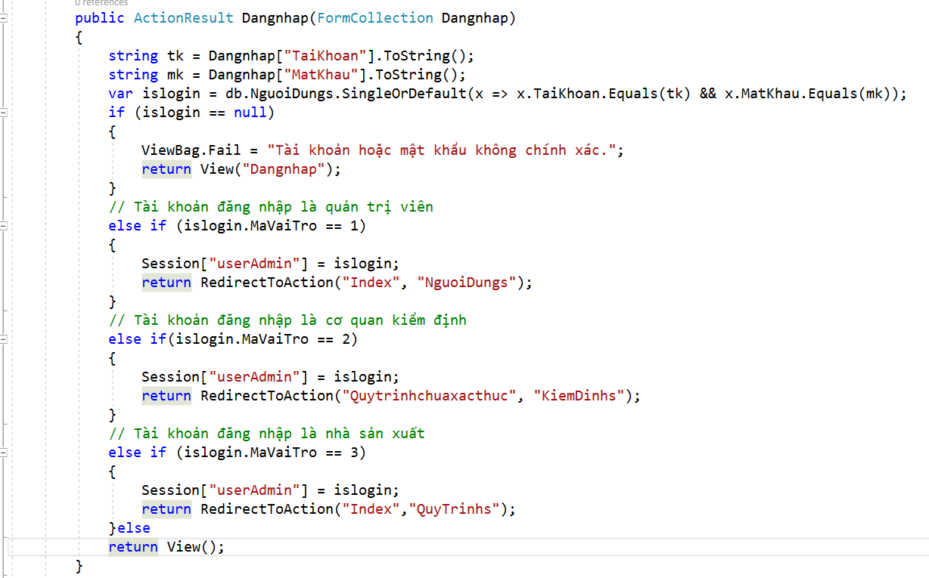
Quy trình hoạt động của Website
- Khi bấm vào nút Đăng nhập Hàm Dangnhap trong controller HomeController sẽ được thực hiện:
- Tùy vào các tài khoản ứng với vai trò khác nhau sẽ chuyển đến trang giao diện tương ứng.

Slide 7
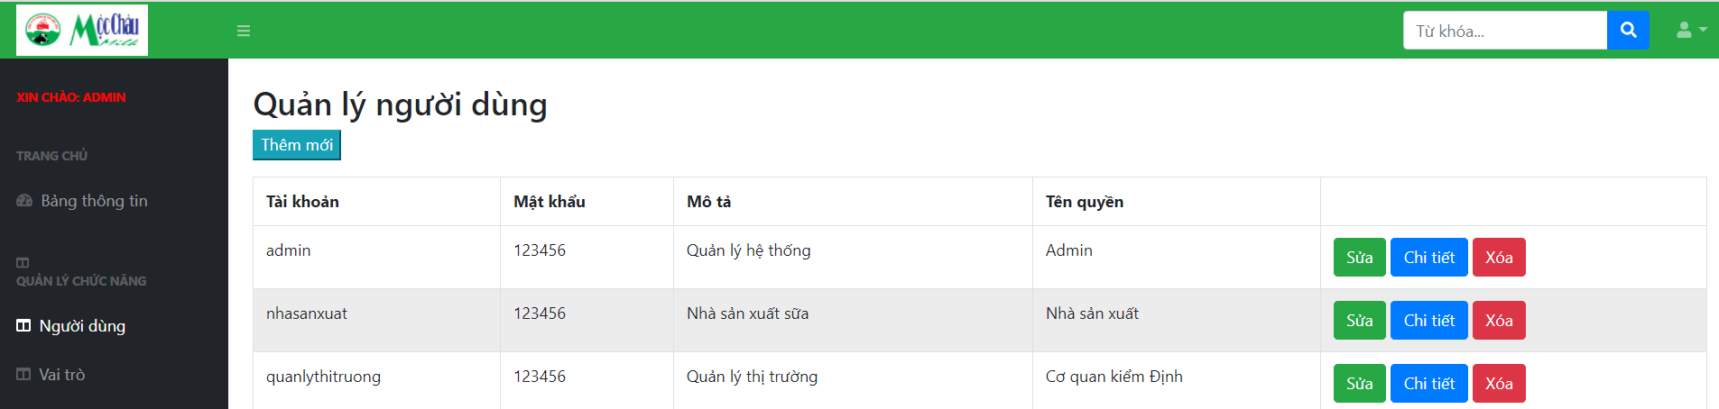
Đối với quản trị viên
Giao diện hiển thị của quản trị viên

Slide 8
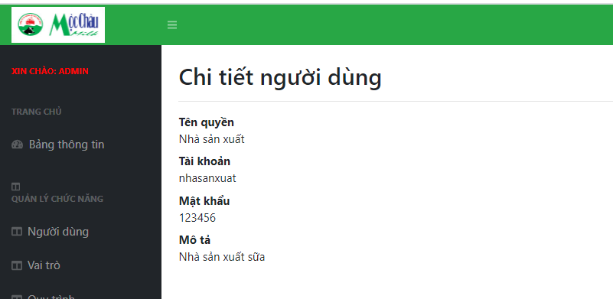
Đối với quản trị viên
Giao diện xem chi tiết người dùng

Slide 9
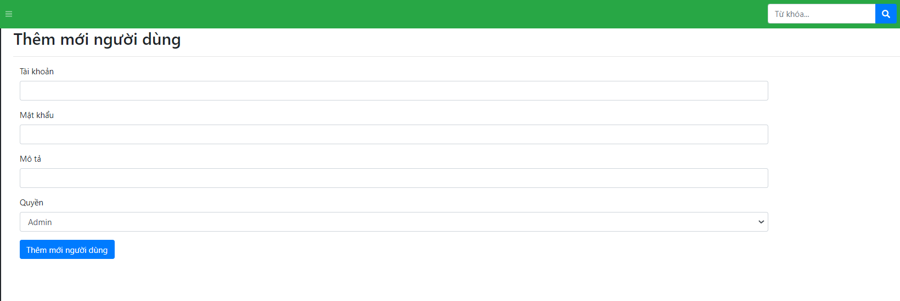
Đối với quản trị viên
Giao diện thêm người dùng mới

Slide 10
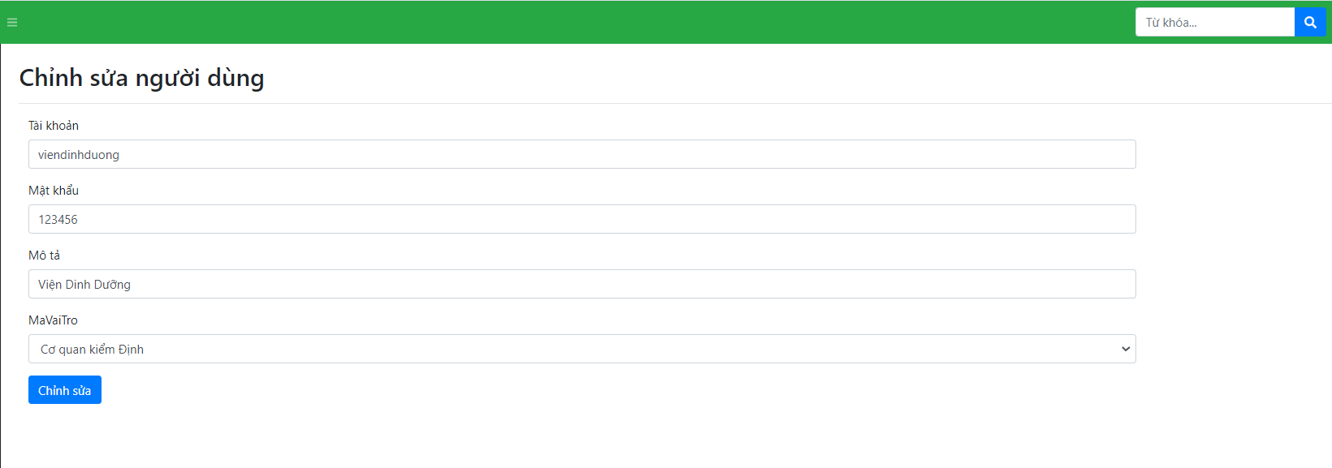
Đối với quản trị viên
Giao diện chỉnh sửa người dùng

Slide 11
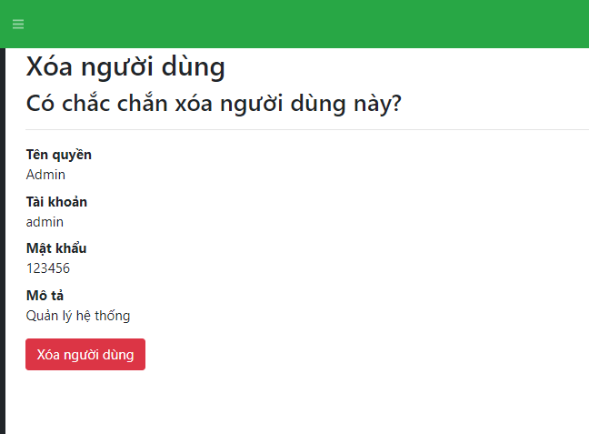
Đối với quản trị viên
Giao diện xóa người dùng

Slide 12
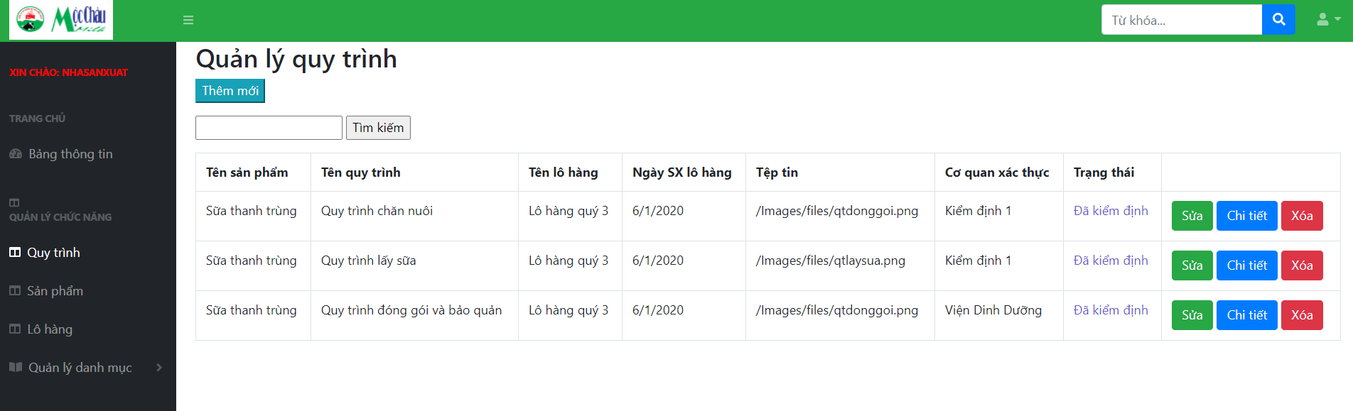
Đối với nhà sản xuất
Giao diện hiển thị của nhà sản xuất

Slide 13
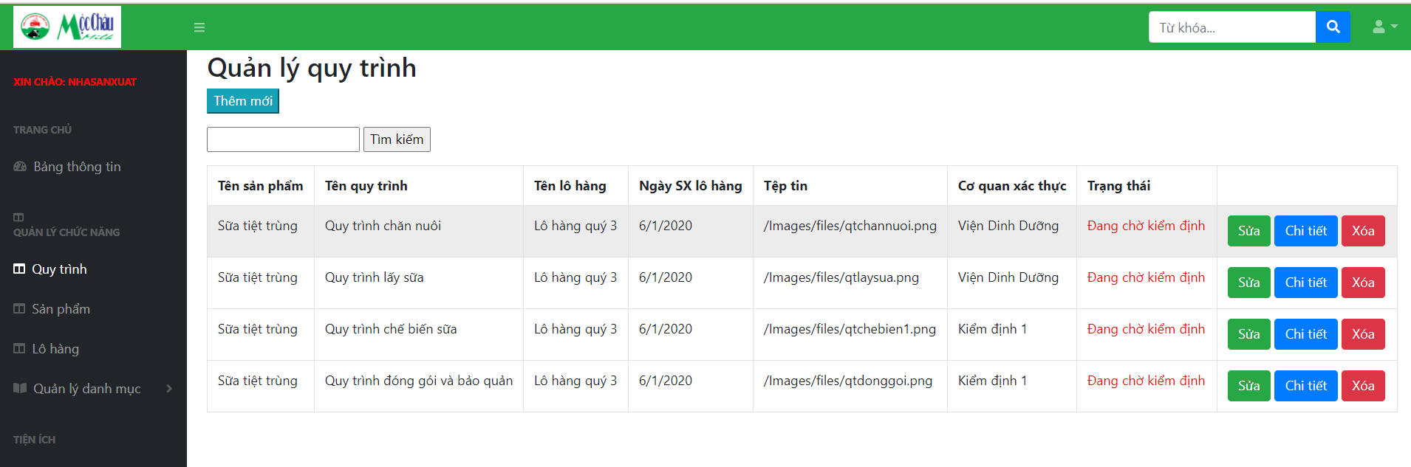
Đối với nhà sản xuất
Giao diện hiển thị các quy trình của nhà sản xuất

Slide 14
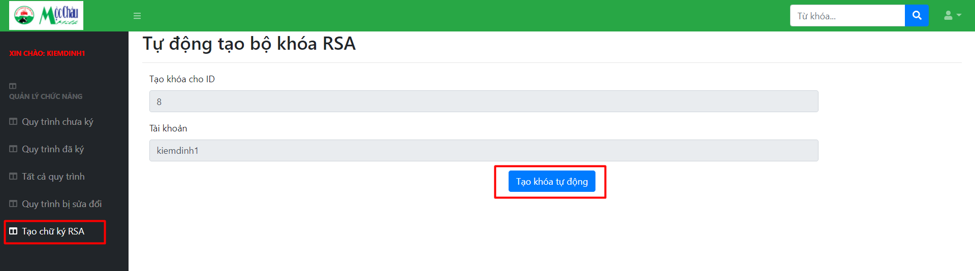
Đối với cơ quan kiểm định
Giao diện hiển thị của cơ quan kiểm định

Slide 15
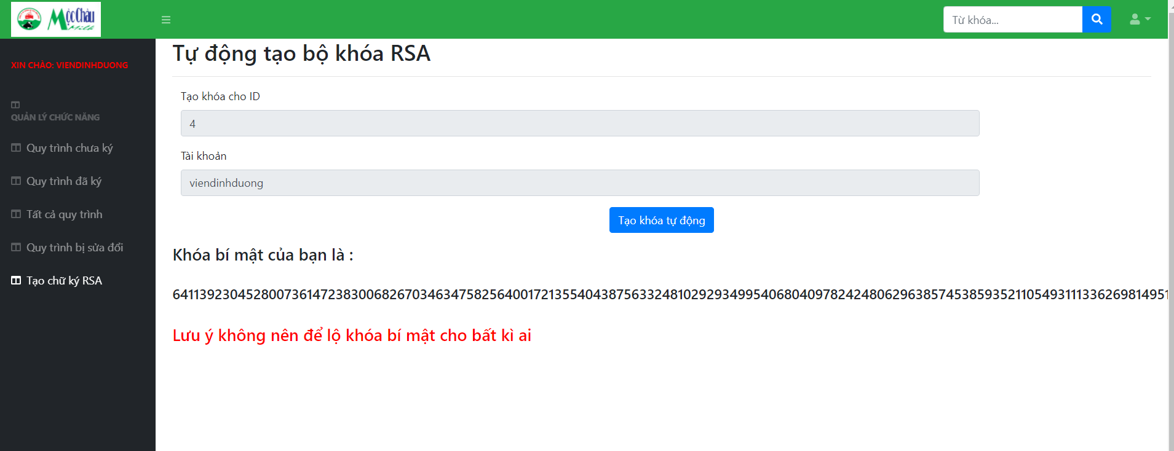
Đối với cơ quan kiểm định
Giao diện hiển thị khoa bí mật trên website

Slide 16
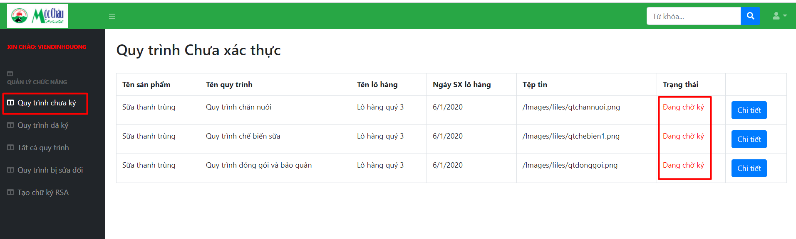
Đối với cơ quan kiểm định
Giao diện quy trình chưa ký

Slide 17
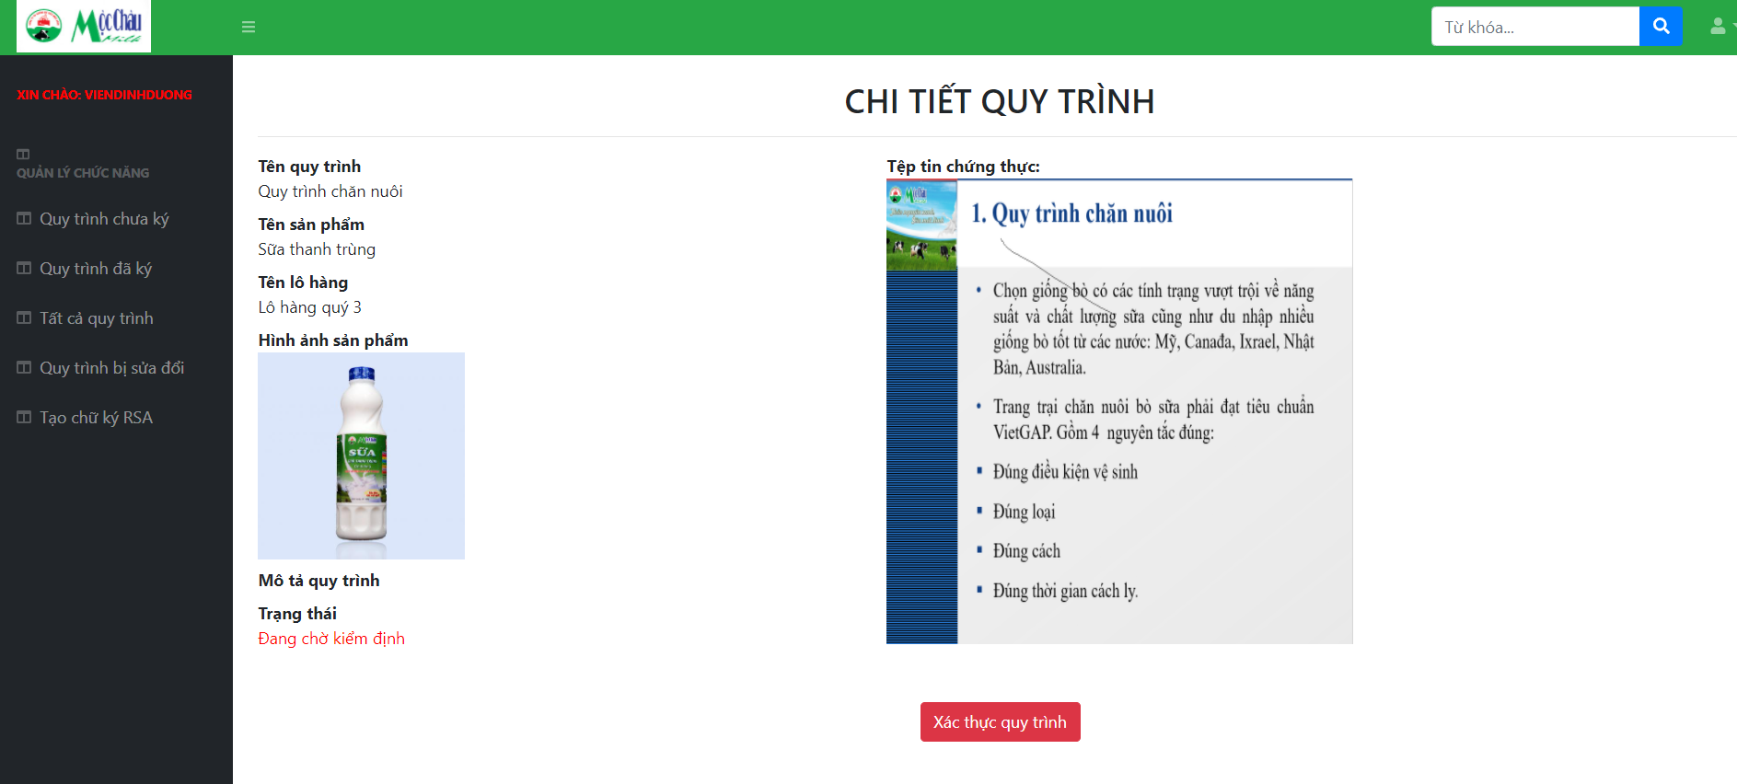
Đối với cơ quan kiểm định
Giao diện xem chi tiết quy trình

Slide 18
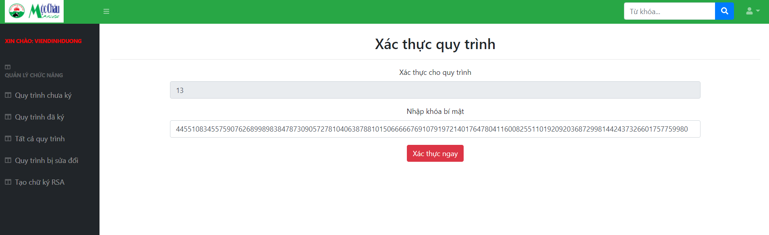
Đối với cơ quan kiểm định
Hình 1.5: Giao diện xác thực quy trình

Slide 19
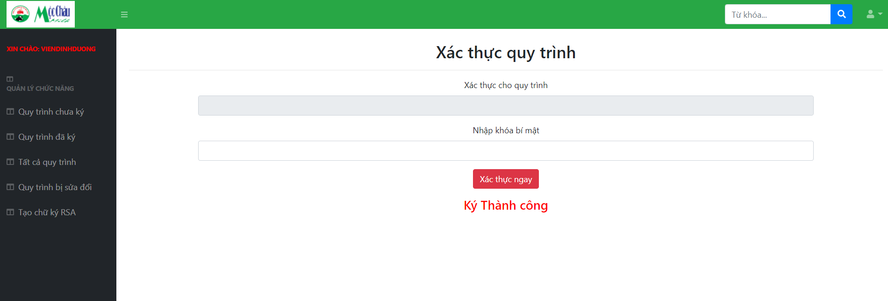
Đối với cơ quan kiểm định
Giao diện hiển thị thông báo trên website

Slide 20
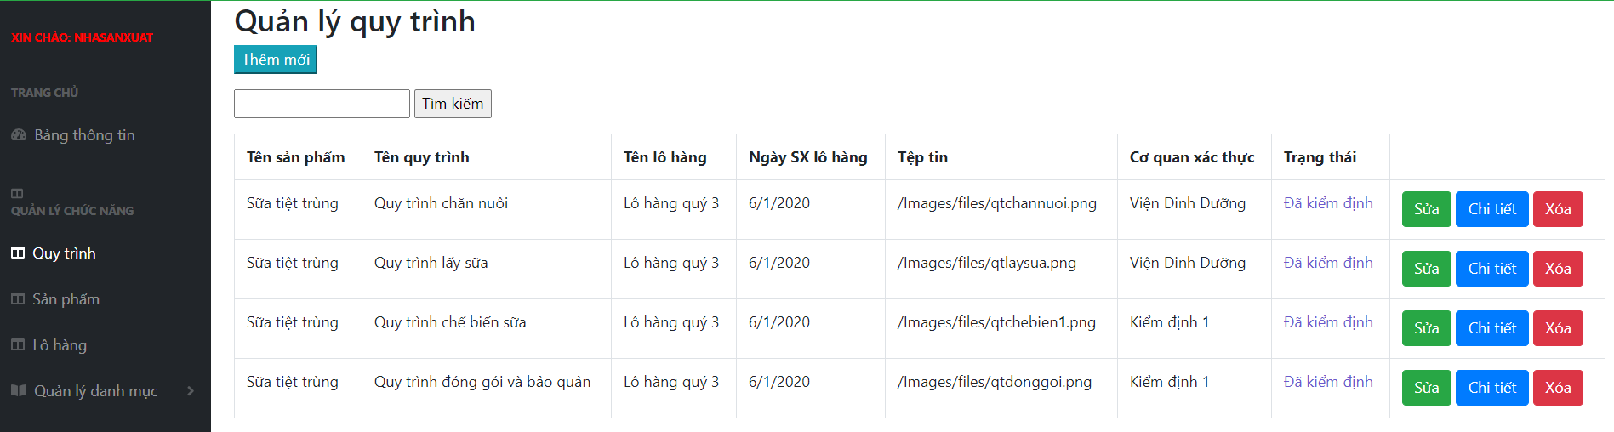
Đối với cơ quan kiểm định
Quy trình đã được ký

Slide 21
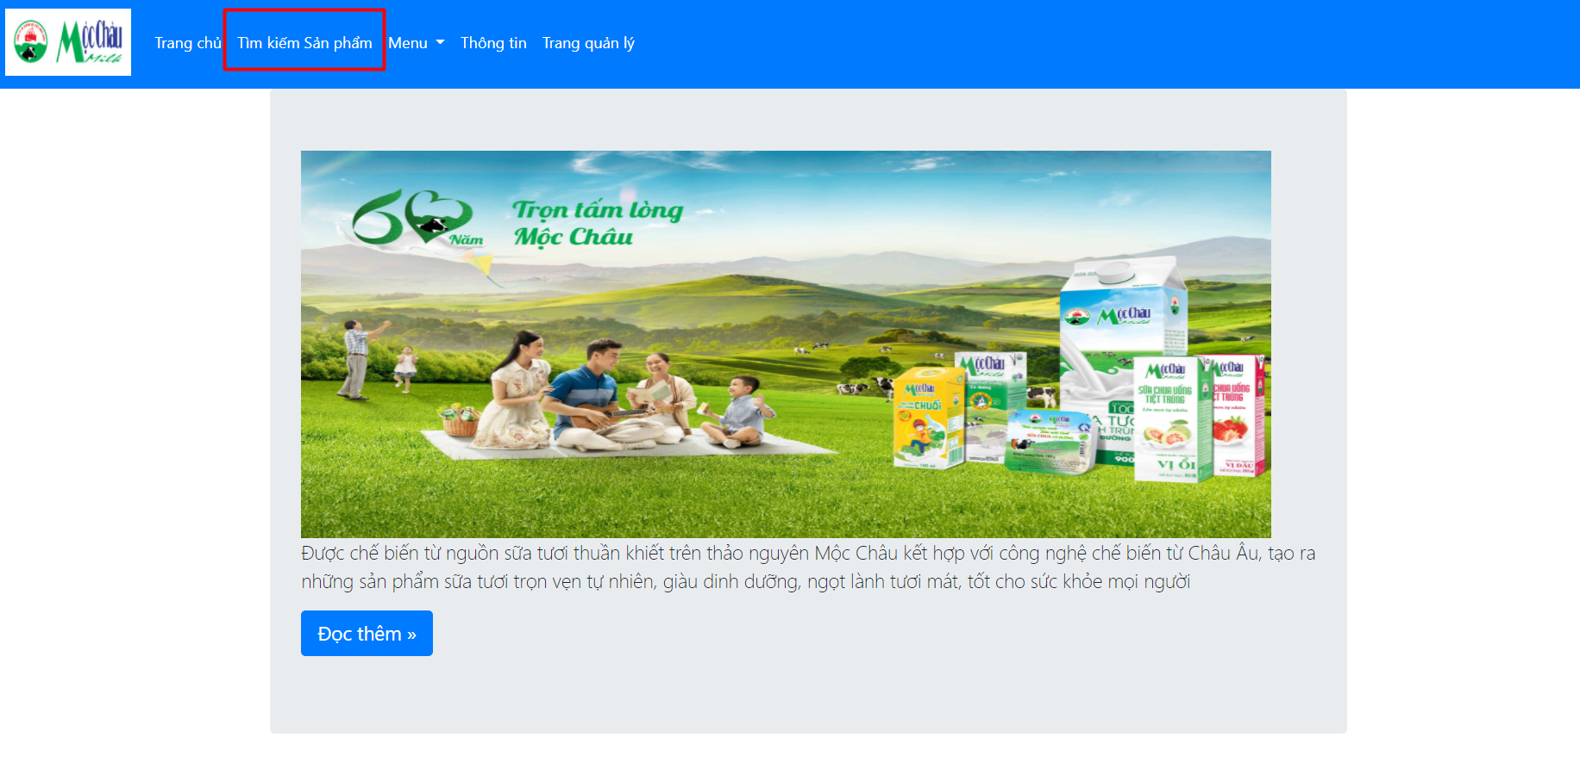
Đối với người tiêu dùng
Trang chủ của website

Slide 22
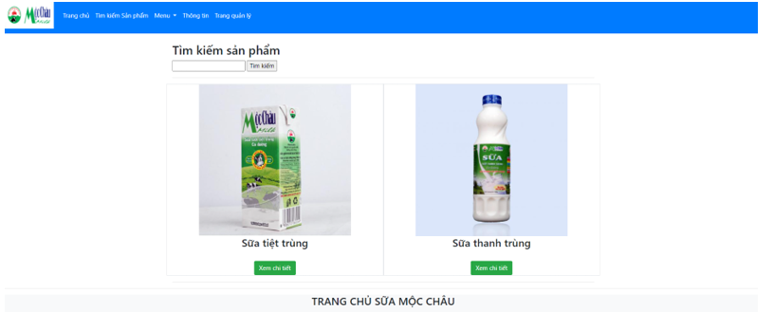
Đối với người tiêu dùng
Giao diện tìm kiếm

Slide 23
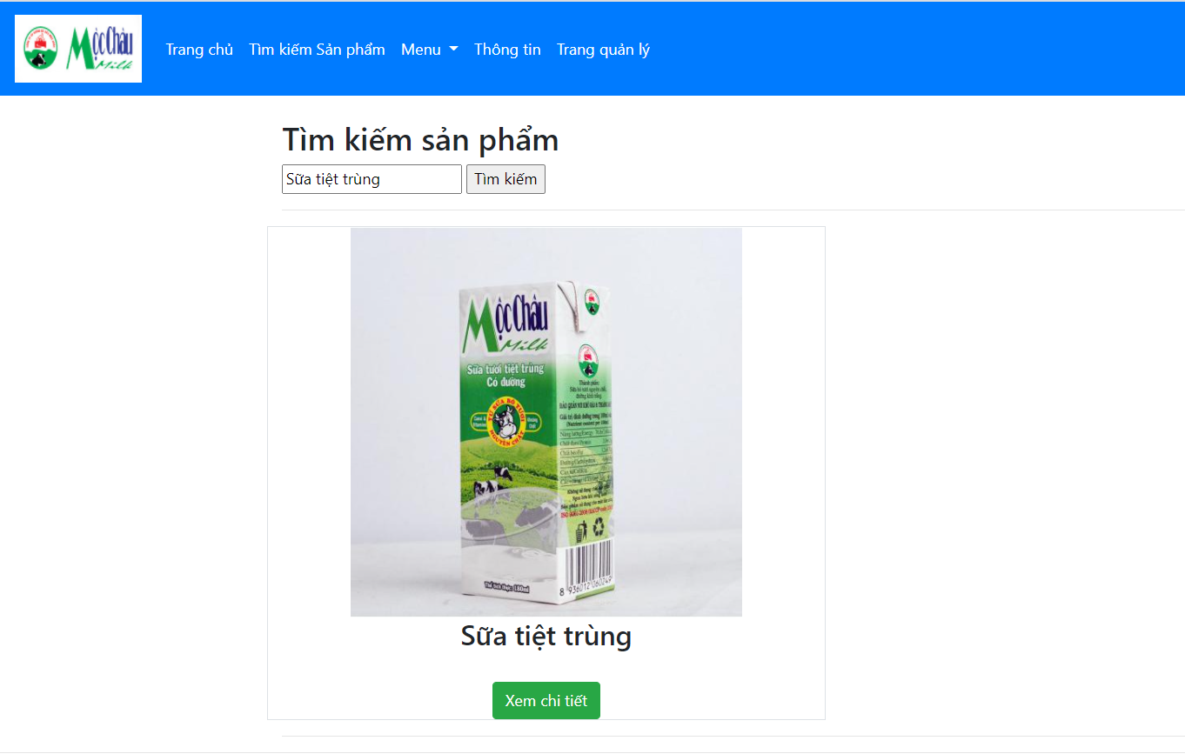
Đối với người tiêu dùng
Kết quả tìm kiếm

Slide 24
Kết quả đạt được
Nhóm đã xây dựng thành công website truy xuất nguồn gốc sản phẩm sữa tươi Mộc Châu dựa trên công nghệ Blockchain.
Nhà sản xuất thêm được các sản phẩm khác nhau, lô hàng khác nhau và chọn cơ quan kiểm định phù hợp với quy trình sản xuất.
Cơ quan kiểm định tự tạo bộ khóa RSA và khóa bí mật chỉ mình cơ quan kiểm định biết. Sử dụng khóa bí mật để ký lên các quy trình sản xuất.
Sản phẩm sau khi các cơ quan kiểm định ký lên mô tả các quy trình sản xuất được hiển thị lên trang chủ và sẽ được xác thực lại chữ ký của các cơ quan kiểm định xem thông tin có đúng và có bị thay đổi không? Hiển thị chi tiết mô tả từng quy trình sản xuất.

Slide 25
Thank you

